Slide 1
Brežuljkasti zavičaj
Brežuljkasti zavičaj

Slide 2
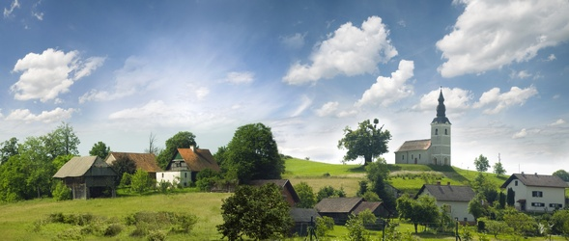
selo
Kuće u brežuljkastom zavičaju su sve razbacane i nisu pokraj cesta. A u nizinskom zavičaju su pokraj cesta.

Slide 3
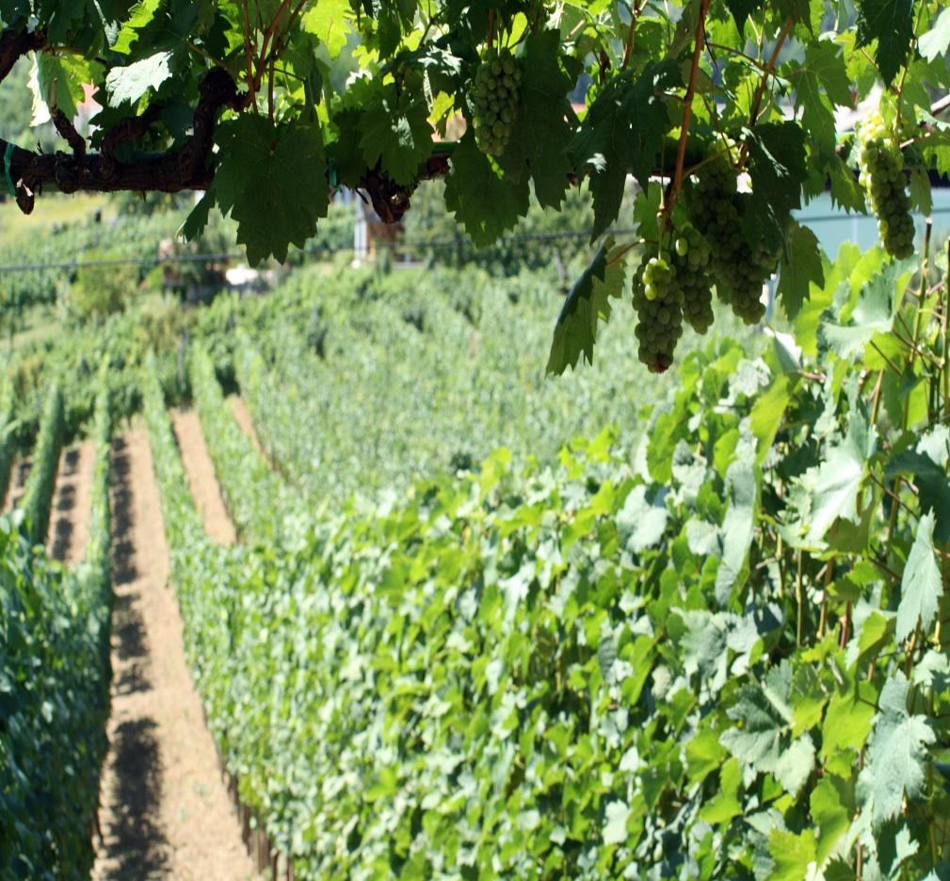
gorice
Grožđa u brežuljkastom zavičaju su jako slatka od njega se može raditi vino

Slide 4
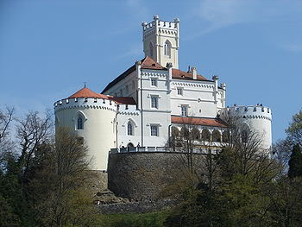
trakošćan
Dvorac Trakošćan je jedan od najljepših dvoraca u brežuljkastom zavičaju.
Posebno se među njima ističe Trakošćan,stari grad utvrda koji je tijekom stoljeća dograđivan.

Slide 5
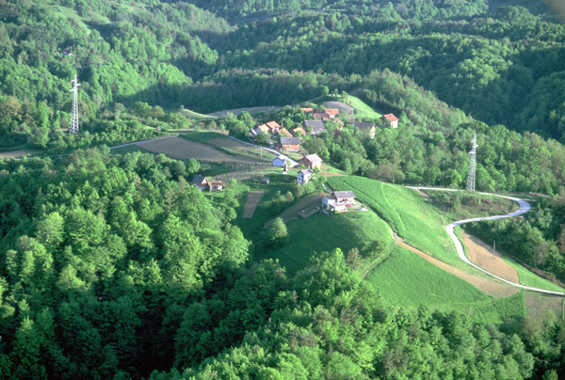
Brežuljkasti zavičaj
Brežuljci u Hrvatskoj su jedni od najljepših brežuljaka

Slide 6
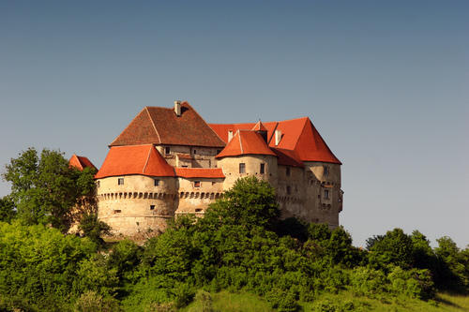
veliki tabor
Iznimno je vrijedan i Veliki Tabor, s čvrstim kulama i zidinama

Slide 7
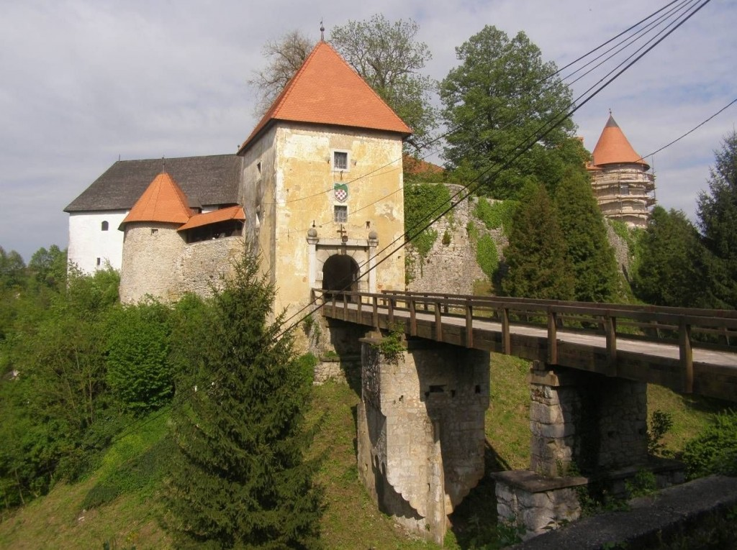
Stari grad Ozalj
Stari grad Ozalj povijesno je središte razvoja istoimenoga grada u Karlovačkoj županiji.
Smješten je na litici iznad Rijeke, a danas se smatra važnim kulturno-povijesnim spomenikom

Slide 8
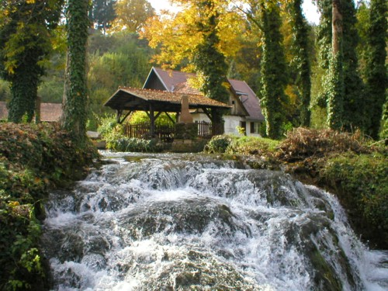
Slunj
Rastoke su naselje nadaleko od grada Slunja.
Samo ime govori da se tu nešto rastače,a to je rijeka Slunjćica koja se preko stijena ulijeva u rijeku Koranu

Slide 9
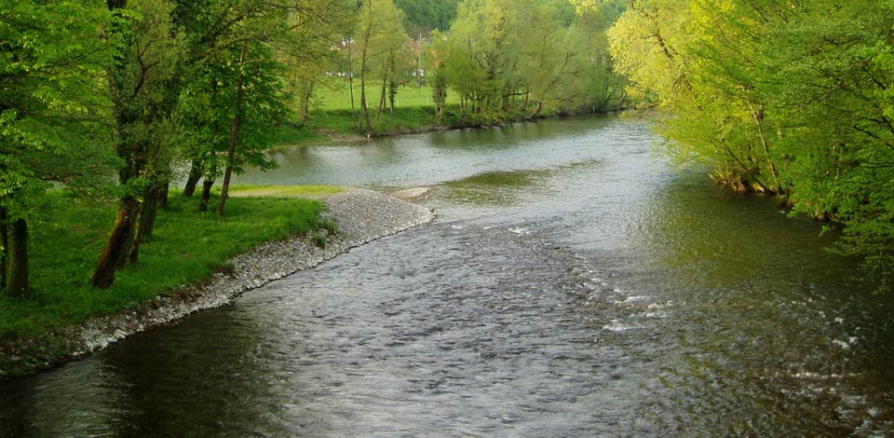
rijeka
U brežuljkastom i brdovitim kraju ima dosta rječica i potoka.
Neke su od rijeka, koje protječu kroz brežuljkasti
kraj Kupa, Korana, Sutla i Krapina

Slide 10
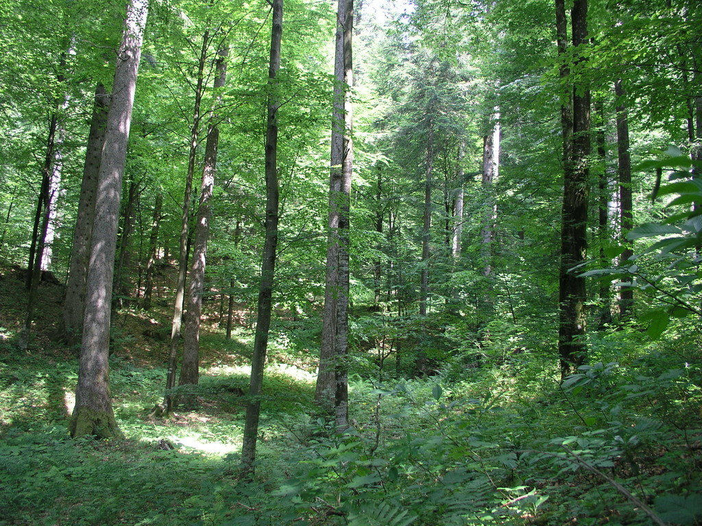
Šuma
U brežuljkastom i brdovitim krajevima ima mnogo šuma. Na manjim visinama prevladavaju listopadne šume hrasta kitnjaka,a u višim predjelima šume bukve

Slide 11
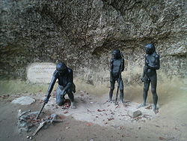
Nalazište pračovjeka u špilji hušnjakovo
Grad Krapina najmanje je županijsko središte u Hrvatskoj. Nadaleko je poznat po nalazištu pračovjeka u špilji Hušnjakovo.

Slide 12
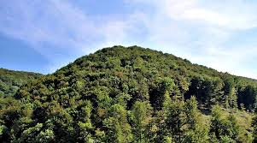
žumberačko gorje
Žumberačko gorje čini i prirodnu granicu Hrvatske sa Slovenijom.

Slide 13
AUTOR FILIP VIŠNJIĆ

